Slide 1


B
Chào mừngcác con đến với tiết học
Luyện từ và câu
Bài: So sánh (42)

Slide 2

Mục tiêu
1. Nắm được một kiểu so sánh mới: so sánh hơn kém.
2. Nắm được các từ có ý nghĩa so sánh hơn kém. Biết cách thêm các từ so sánh vào những câu chưa có từ so sánh.

Slide 3





A. Khởi động

Slide 4

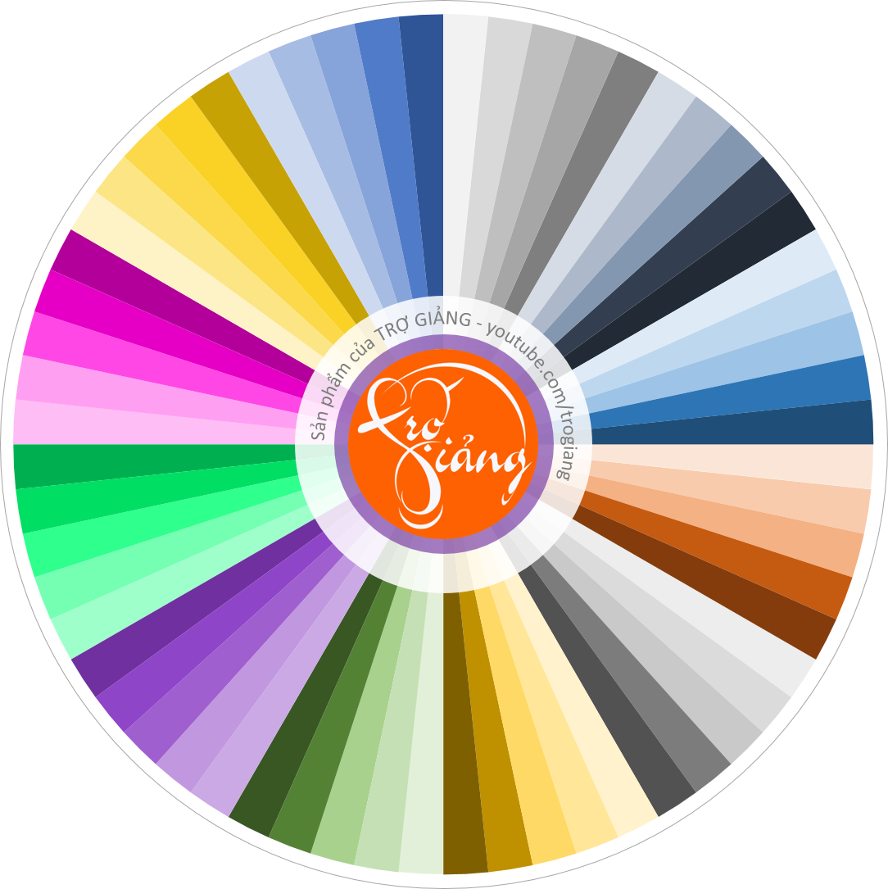

VÒNG QUAY
KÌ DIỆU
THU HIỀN
BẢO HÂN
XUÂN GIANG
GIA HUY
ANH ĐỨC
QUỐC HƯNG
THANH BÌNH
VÂN KHÁNH
HẢI BÌNH
QUỐC KHÁNH
TUẤN ANH
GIA KHÁNH
QUỲNH ANH
AN KHÔI
HÀ ANH
ĐĂNG KHÔI
NHẬT ANH
TUẤN KIỆT
KHÁNH AN
THÁI MINH
HOÀNG YẾN
BẢO TÂM
HẢI YẾN
QUANG TRƯỜNG
QUANG TRỪNG
MINH NHẬT
QUAY
NHẬT TIẾN
MINH THƯ
MINH THƯ
KHÁNH AN
THU THẢO
NHẬT ANH
BẢO TÂM
HÀ ANH
MINH TÂM
QUỲNH ANH
HỒNG SƠN
TUẤN ANH
MINH PHƯƠNG
HẢI BÌNH
LAN NHI
THANH BÌNH
MINH NHẬT
ANH ĐỨC
MINH NGỌC
XUÂN GIANG
HẢI NAM
BẢO HÂN
NHẬT MINH
THU HIỀN
THÁI MINH
GIA HUY
BẢO LONG
QUỐC HƯNG
TUẤN KIỆT
VÂN KHÁNH
ĐĂNG KHÔI
QUỐC KHÁNH
GIA KHÁNH
AN KHÔI
NEXT

Slide 5
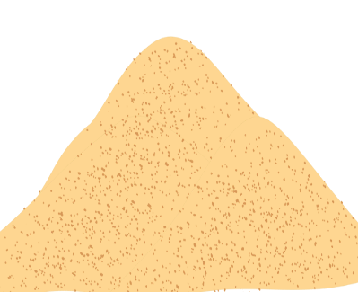
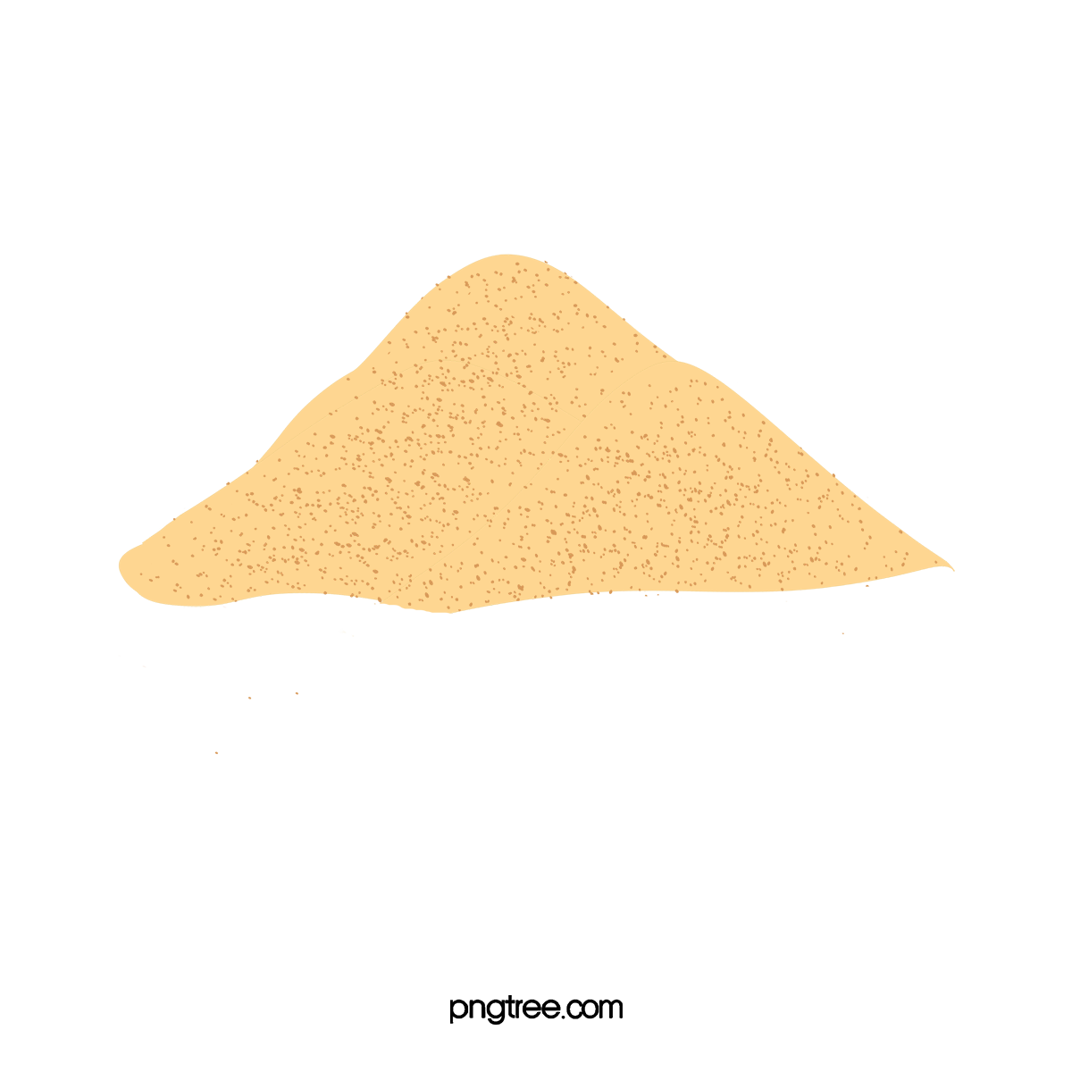
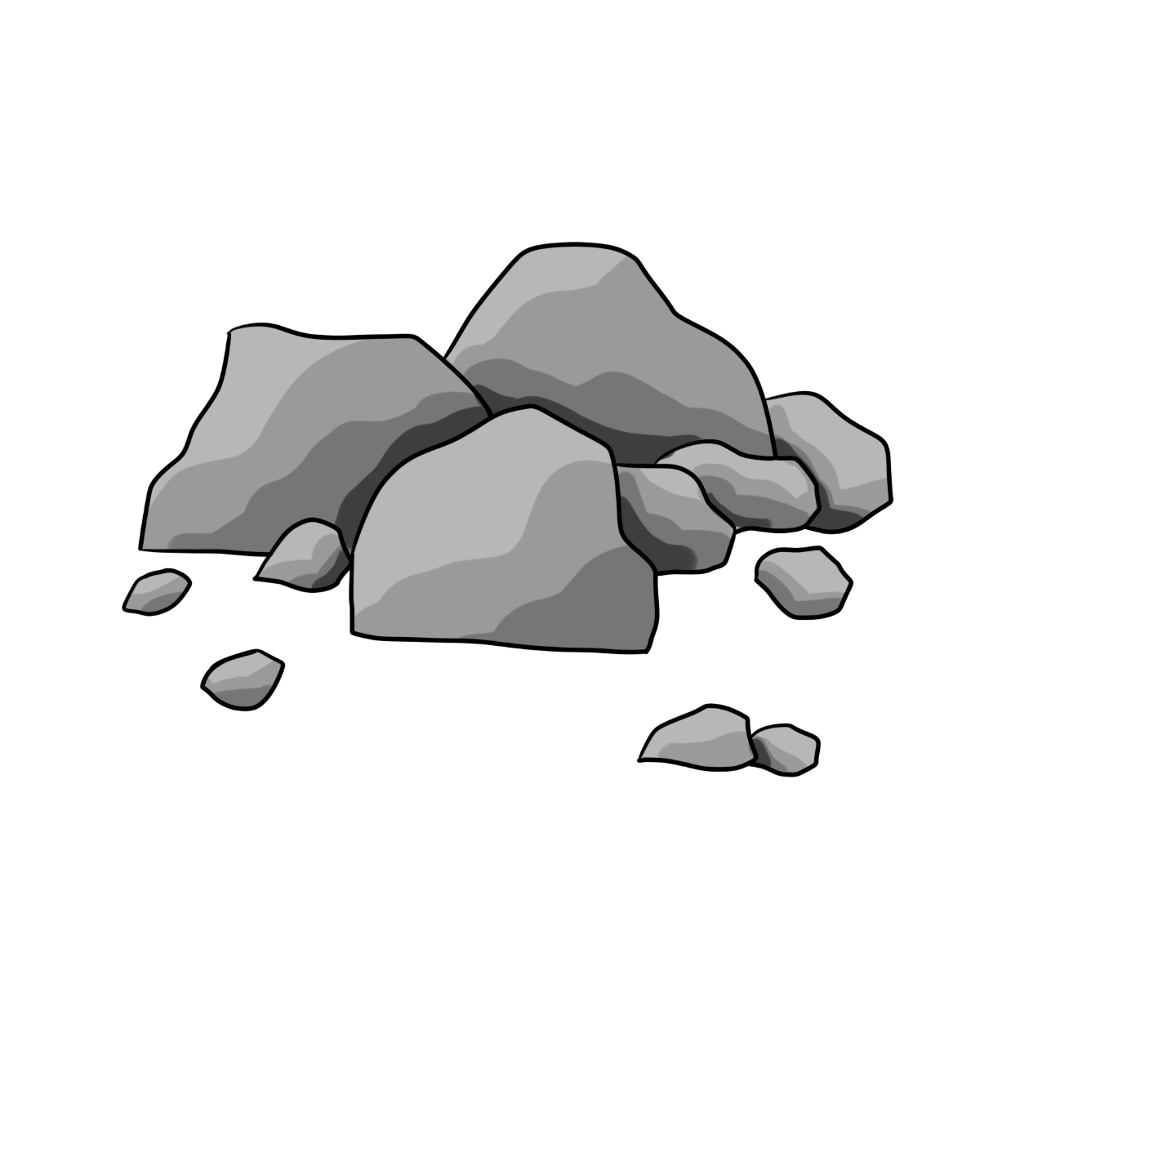


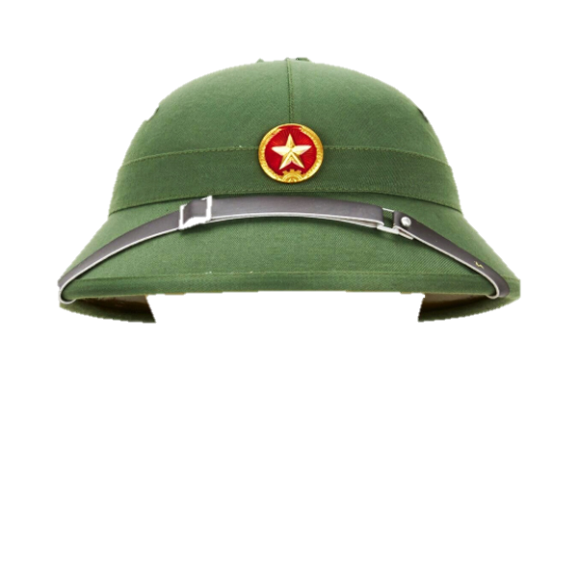
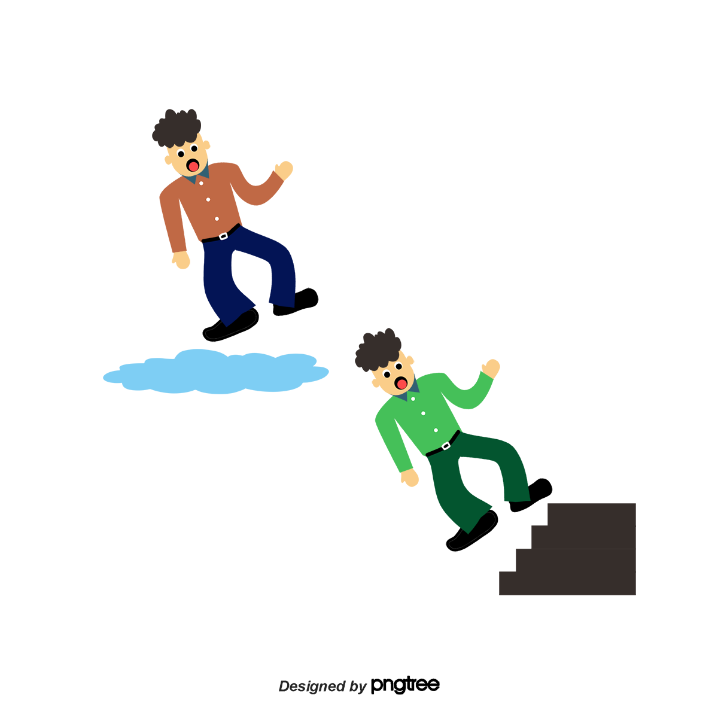


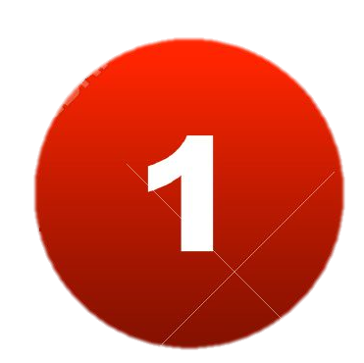


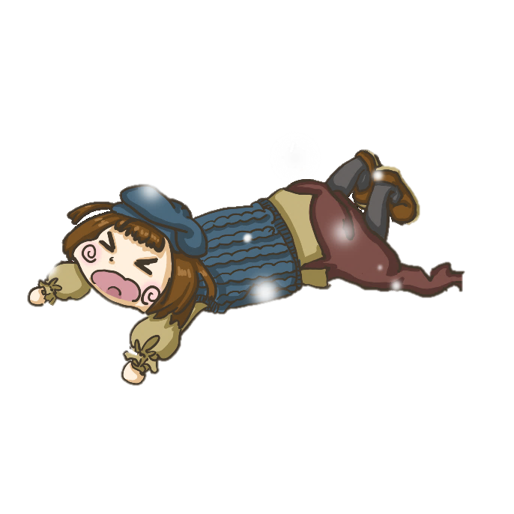






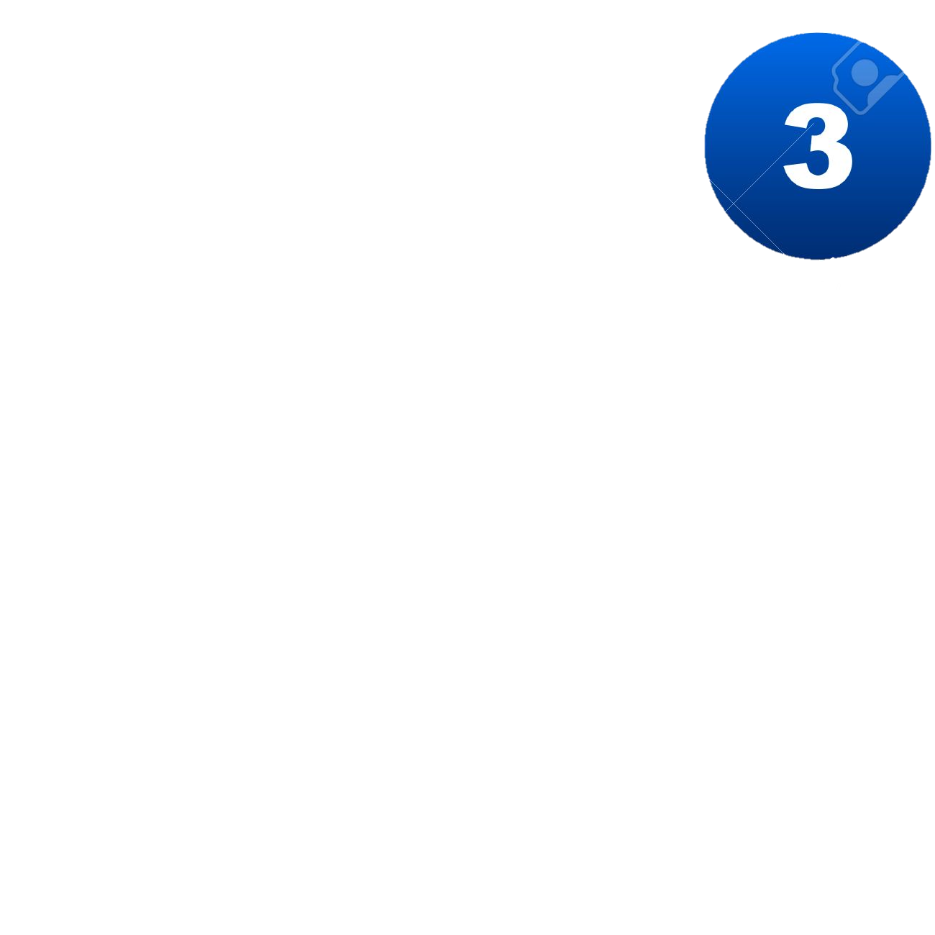
CỨU HỘ SẠT LỞ
Notes:
Tảng đá to quay về slide 1

Slide 6




Câu 1: Từ nào sau đây không chỉ gộp những người trong
gia đình?
A. Anh em
B. Ba mẹ
C. Cậu mợ
D. Hoa lá
START
Hết Giờ

Slide 7
Câu 2: Tìm hai sự vật được so sánh trong câu sau:
“Tóc bà bạc trắng như mây.”
A. Bà và trắng
B. Trắng và mây
C. Tóc bà và mây
D. như
START
Hết Giờ

Slide 8
Câu 3: Thành ngữ, tục ngữ nào sau đây không nói về gia đình?
A. Tốt gỗ hơn tốt nước sơn
B. Con hiền cháu thảo
C. Chị ngã em nâng
D. Con có cha như nhà có nóc
START
Hết Giờ

Slide 9
Câu 4: Bộ phận in đậm trong câu: “ Sẻ non là người bạn rất tốt.” trả lời cho câu hỏi nào?
A. Ai?
B. Con gì?
C. Cái gì?
D. Là gì?
START
Hết Giờ

Slide 10
B. Khám phá
Thực hành

Slide 11
Tìm các hình ảnh so sánh trong những khổ thơ sau:
Bài 1
a, Bế cháu ông thủ thỉ:
Cháu khoẻ hơn ông nhiều !
Ông là buổi trời chiều
Cháu là ngày rạng sáng.
Phạm Cúc
b, Ông trăng tròn sáng tỏ
Soi rõ sân nhà em
Trăng khuya sáng hơn đèn
Ơi ông trắng sáng tỏ.
Trần Đăng Khoa
c, Những ngôi sao thức ngoài kia
Chẳng bằng mẹ đã thức vì chúng con.
Đêm nay con ngủ giấc tròn
Mẹ là ngọn gió của con suốt đời.
Trần Quốc Minh

Slide 12
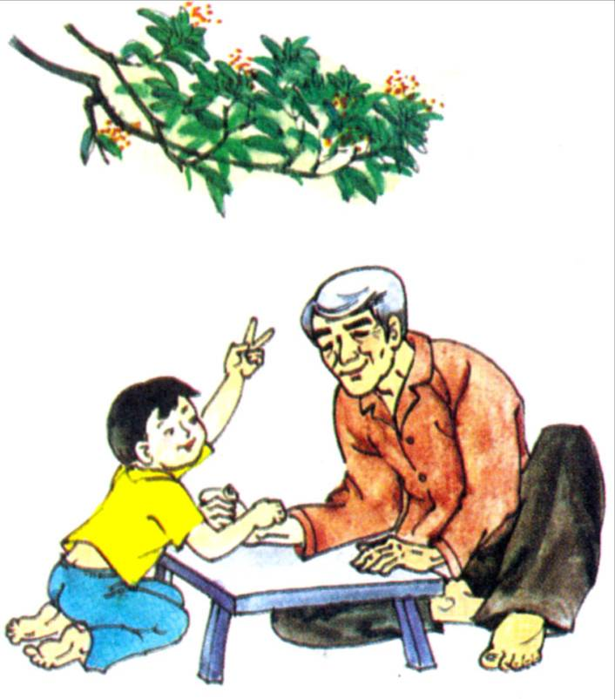
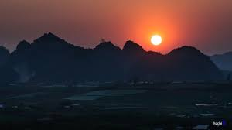

a, Bế cháu ông thủ thỉ:
Cháu khoẻ hơn ông nhiều !
Ông là buổi trời chiều
Cháu là ngày rạng sáng.
Phạm Cúc
Buổi trời chiều
Ngày rạng sáng

Slide 13
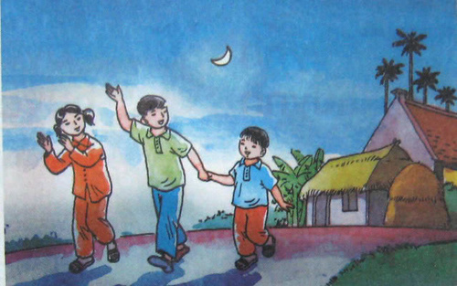
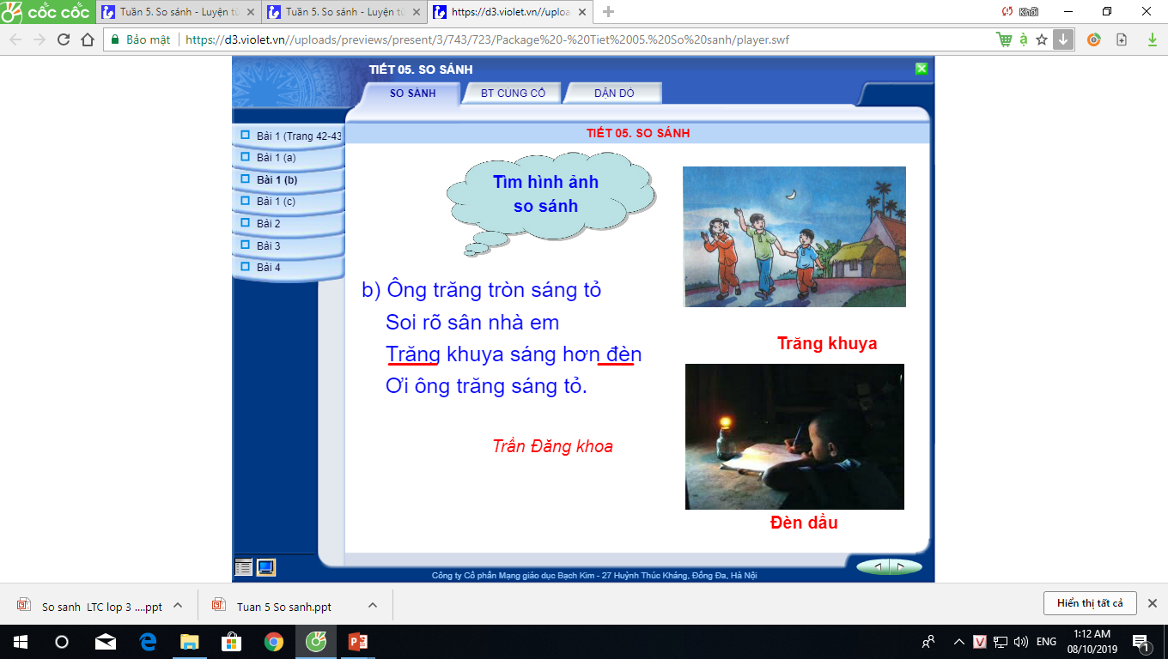
b, Ông trăng tròn sáng tỏ
Soi rõ sân nhà em
Trăng khuya sáng hơn đèn
Ơi ông trắng sáng tỏ.
Trần Đăng Khoa
Trăng khuya

Slide 14

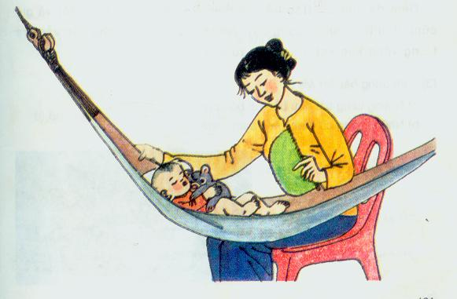
c, Những ngôi sao thức ngoài kia
Chẳng bằng mẹ đã thức vì chúng con.
Đêm nay con ngủ giấc tròn
Mẹ là ngọn gió của con suốt đời.
Trần Quốc Minh

Slide 15
Tìm các hình ảnh so sánh trong những khổ thơ sau:
Bài 1
a, Bế cháu ông thủ thỉ:
Cháu khoẻ hơn ông nhiều !
Ông là buổi trời chiều
Cháu là ngày rạng sáng.
Phạm Cúc
b, Ông trăng tròn sáng tỏ
Soi rõ sân nhà em
Trăng khuya sáng hơn đèn
Ơi ông trắng sáng tỏ.
Trần Đăng Khoa
c, Những ngôi sao thức ngoài kia
Chẳng bằng mẹ đã thức vì chúng con.
Đêm nay con ngủ giấc tròn
Mẹ là ngọn gió của con suốt đời.
Trần Quốc Minh

Slide 16
Ghi lại các từ so sánh trong những khổ thơ trên.
Bài 2
a, Bế cháu ông thủ thỉ:
Cháu khoẻ hơn ông nhiều !
Ông là buổi trời chiều
Cháu là ngày rạng sáng.
Phạm Cúc
b, Ông trăng tròn sáng tỏ
Soi rõ sân nhà em
Trăng khuya sáng hơn đèn
Ơi ông trắng sáng tỏ.
Trần Đăng Khoa
c, Những ngôi sao thức ngoài kia
Chẳng bằng mẹ đã thức vì chúng con.
Đêm nay con ngủ giấc tròn
Mẹ là ngọn gió của con suốt đời.
Trần Quốc Minh

Slide 17
Câu thơ, câu văn | Hình ảnh so sánh | Từ chỉ sự so sánh
Bế cháu ông thủ thỉ - Cháu khoẻ hơn ông nhiều Ông là buổi trời chiều Cháu là ngày rạng sáng Phạm Cúc | Cháu khoẻ hơn ông nhiều Ông là buổi trời chiều Cháu là ngày rạng sáng.
b. Ông trăng tròn sáng tỏ Soi rõ sân nhà em Trăng khuya sáng hơn đèn Ơi ông trăng sáng tỏ Trần Đăng Khoa | Trăng khuya sáng hơn đèn
c. Những ngôi sao thức ngoài kia Chẳng bằng mẹ đã thức vì chúng con Đêm nay con ngủ giấc tròn Mẹ là ngọn gió của con suốt đời. Trần Quốc Minh | Những ngôi sao thức ngoài kia Chẳng bằng mẹ đã thức vì chúng con Mẹ là ngọn gió của con suốt đời.
hơn
là
là
hơn
Chẳng bằng
là

Slide 18
Hình ảnh so sánh | Kiểu so sánh
Cháu khoẻ hơn ông nhiều !
So sánh hơn kém
So sánh ngang bằng
Ông là buổi trời chiều
So sánh ngang bằng
Cháu là ngày rạng sáng
Trăng khuya sáng hơn đèn
So sánh hơn kém
Những ngôi sao thức ngoài kia
Chẳng bằng mẹ đã thức vì chúng con.
So sánh hơn kém
Mẹ là ngọn gió của con suốt đời
So sánh ngang bằng

Slide 19
Tìm những sự vật được so sánh với nhau trong các câu thơ dưới đây:
Bài 3
Thân dừa bạc phếch tháng năm
Quả dừa – đàn lợn con nằm trên cao
Đêm hè, hoa nở cùng sao
Tàu dừa – chiếc lược chải vào mây xanh
Trần Đăng Khoa

Slide 20
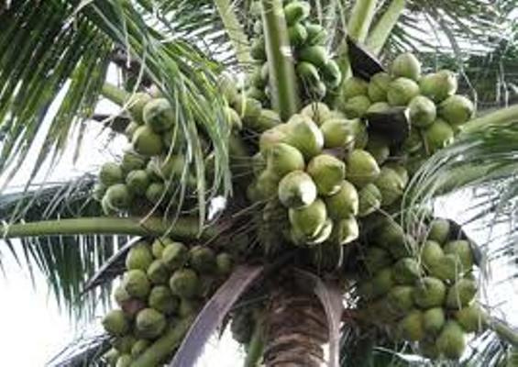
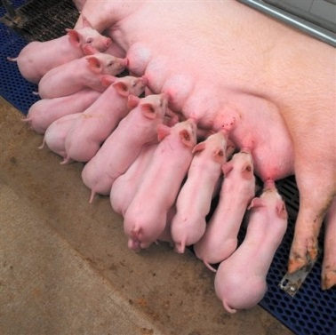
Quả dừa – đàn lợn con nằm trên cao.

Slide 21

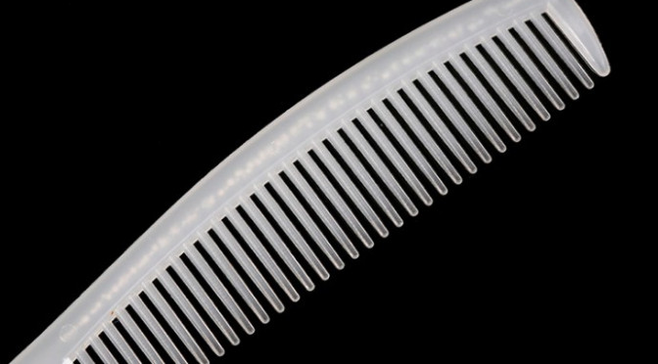
Tàu dừa – chiếc lược chải vào mây xanh.

Slide 22
Bài 4
Hãy tìm các từ so sánh có thể thêm vào những câu chưa có
từ so sánh ở bài tập 3.
Tàu dừa - chiếc lược chải vào mây xanh
M: Tàu dừa như chiếc lược chải vào mây xanh
như
Sự vật
Từ so sánh
Hình ảnh so sánh
Quả dừa
là, tựa, như, như là,
tựa như, y như, như thể…
Đàn lợn con nằm trên cao
là, tựa, như, như là,
tựa như, y như, như thể…
chiếc lược chải vào mây xanh
Tàu dừa

Slide 23
SO SÁNH
so sánh ngang bằng
so sánh hơn kém
là, tựa, như, như là, tựa như, y như, như thể, giống như…
chẳng bằng, chẳng như, không bằng, kém, hơn…

Slide 24

Mục tiêu
1. Nắm được một kiểu so sánh mới: so sánh hơn kém.
2. Nắm được các từ có ý nghĩa so sánh hơn kém. Biết cách thêm các từ so sánh vào những câu chưa có từ so sánh.

Slide 25
Vận dụng, kết nối:
Đặt 1 câu có hình ảnh so sánh.
Xem trước bài Luyện từ và câu Tuần 6.

Slide 26
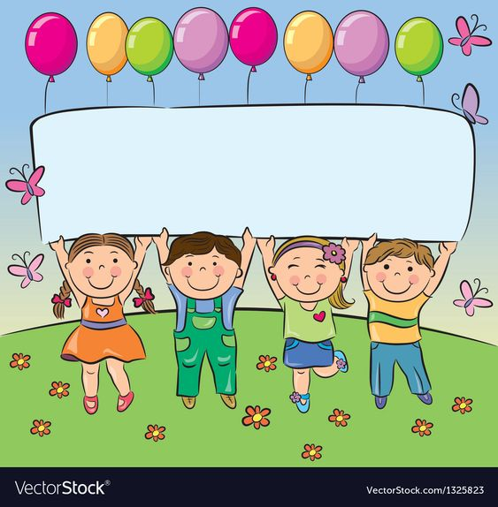
Hẹn gặp lại các bạn!

